Slide 1
一
1
2
3
二
4
5
6

Slide 2
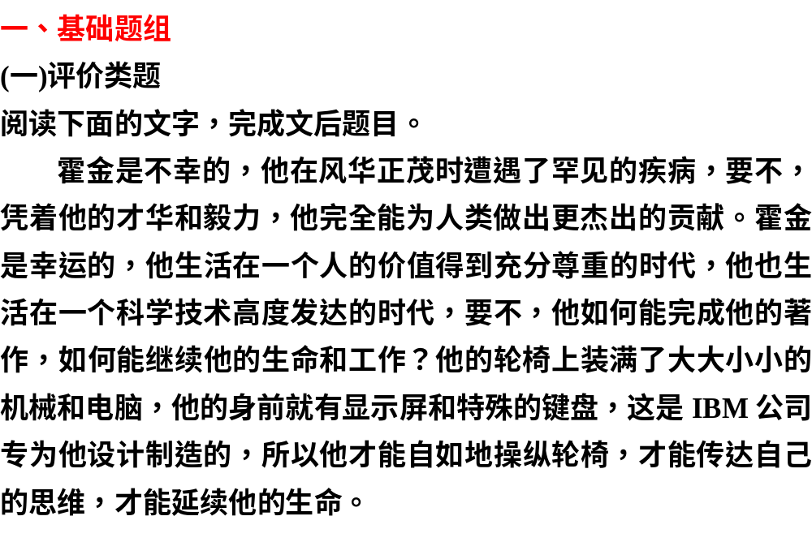
一
1
2
3
二
4
5
6

Slide 3
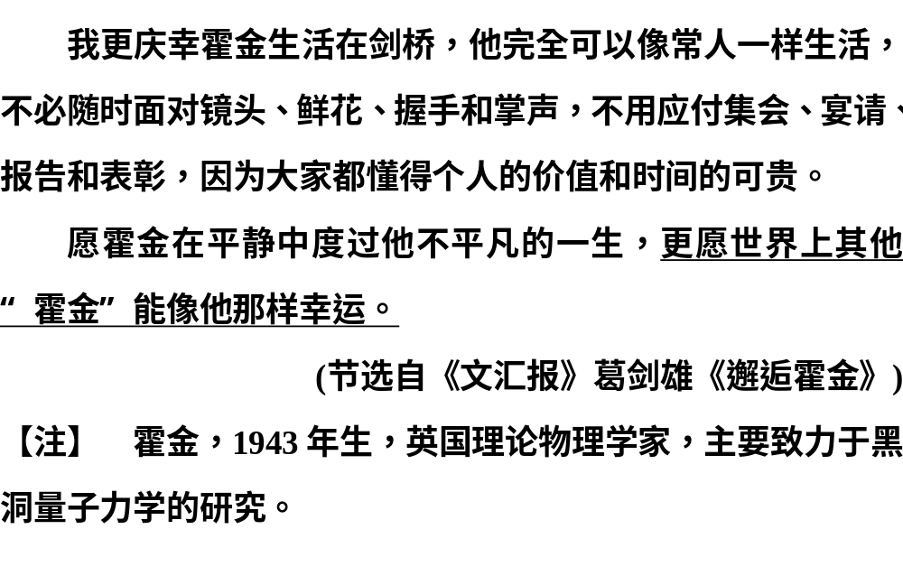
一
1
2
3
二
4
5
6

Slide 4
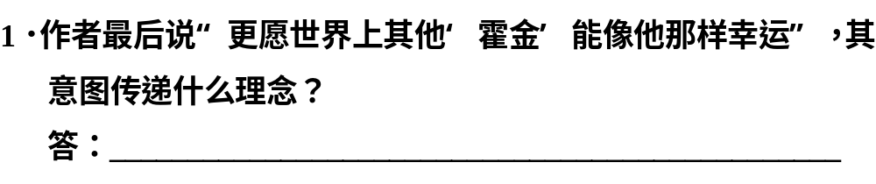
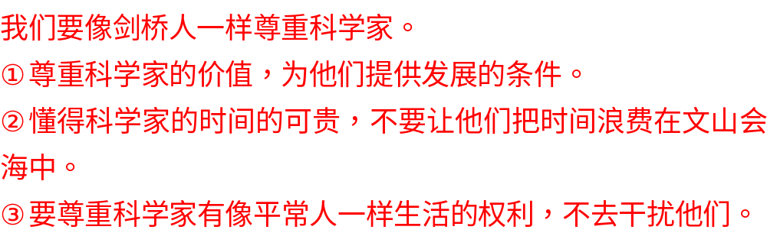
一
1
2
3
二
4
5
6
答案

Slide 5
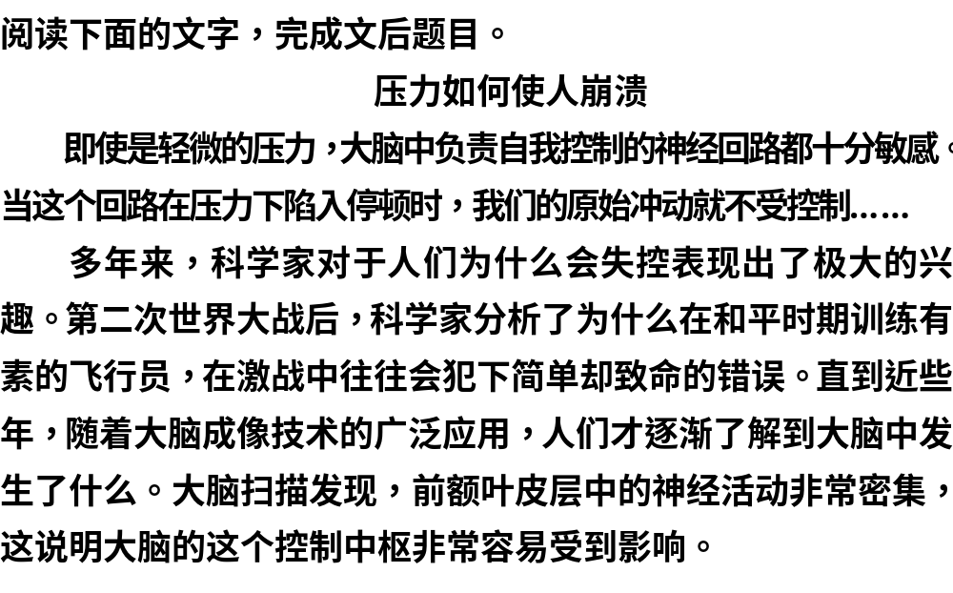
一
1
2
3
二
4
5
6

Slide 6
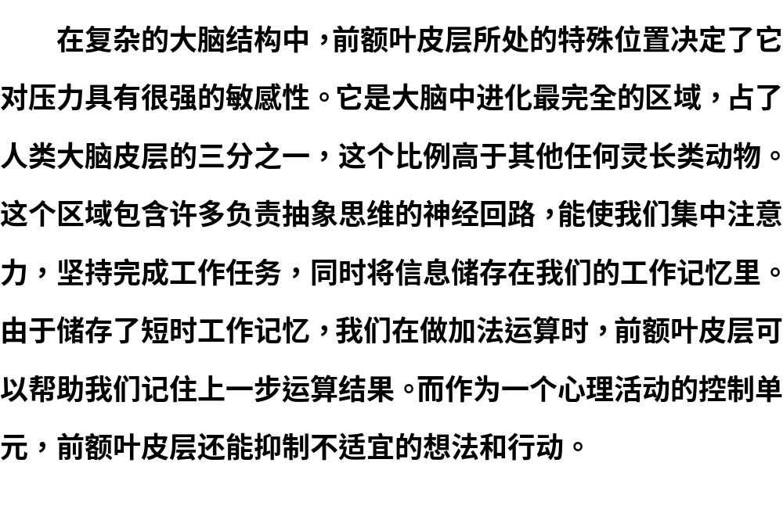
一
1
2
3
二
4
5
6

Slide 7
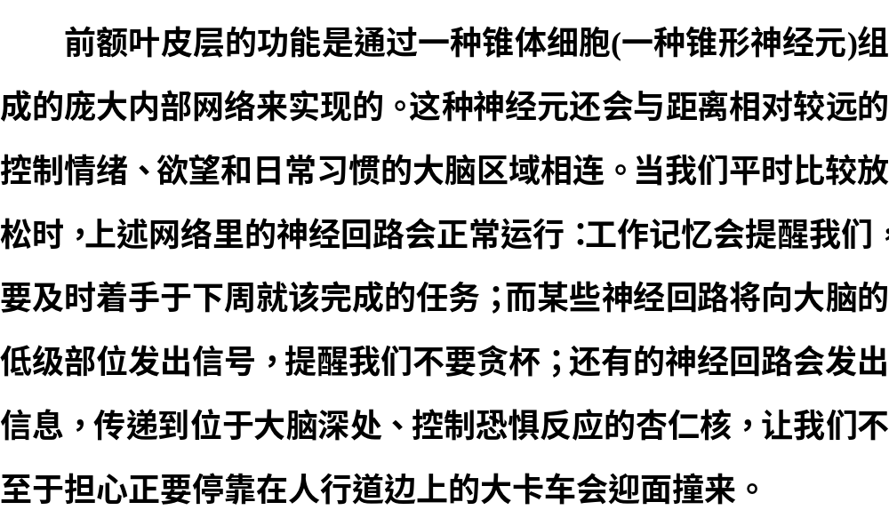
一
1
2
3
二
4
5
6

Slide 8
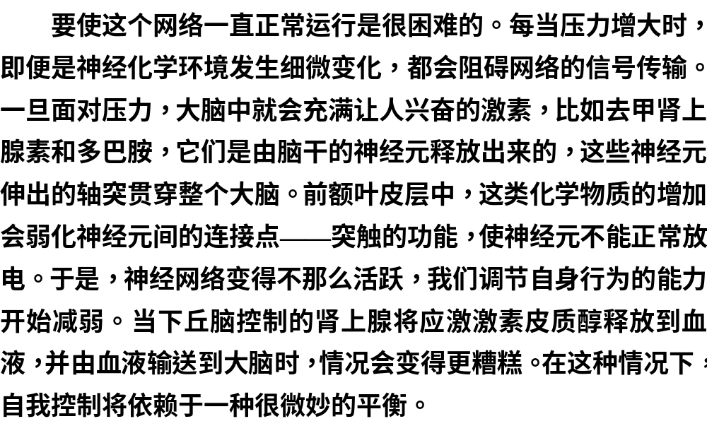
一
1
2
3
二
4
5
6

Slide 9
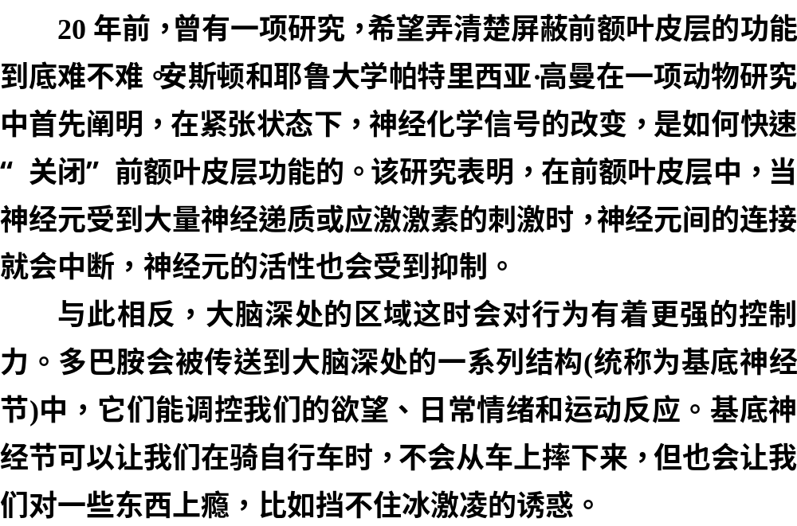
一
1
2
3
二
4
5
6

Slide 10
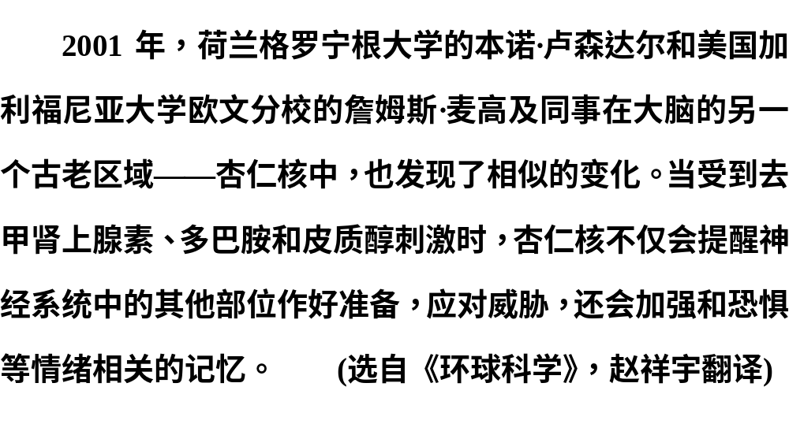
一
1
2
3
二
4
5
6

Slide 11
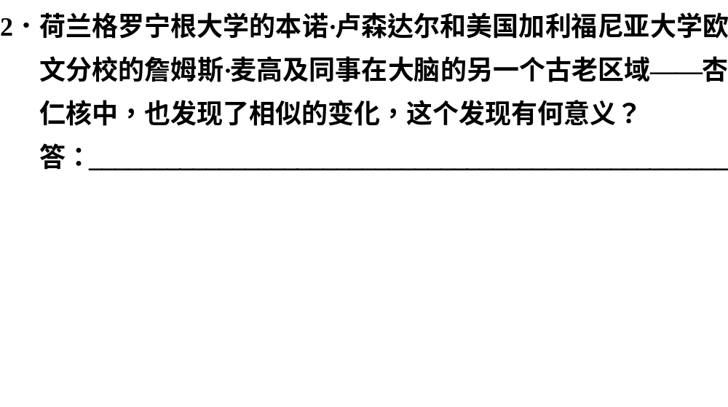
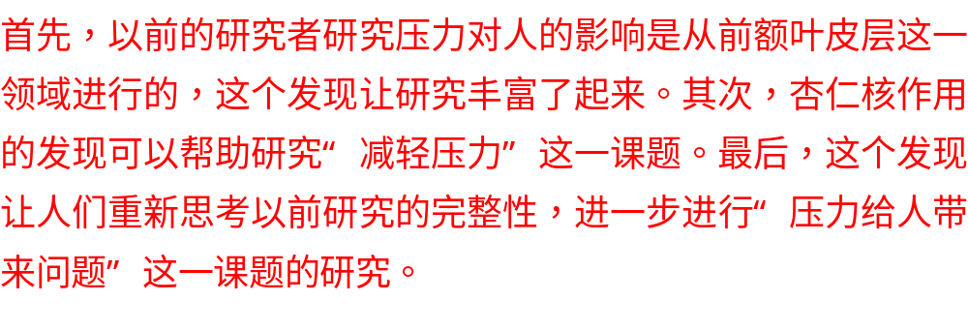
一
1
2
3
二
4
5
6
答案

Slide 12
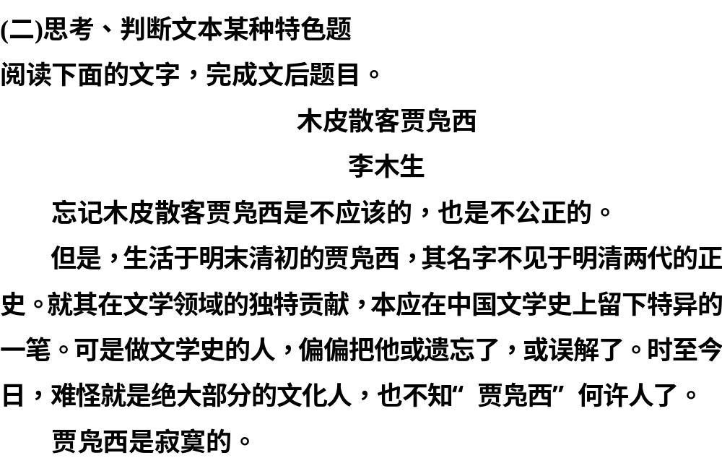
一
1
2
3
二
4
5
6

Slide 13
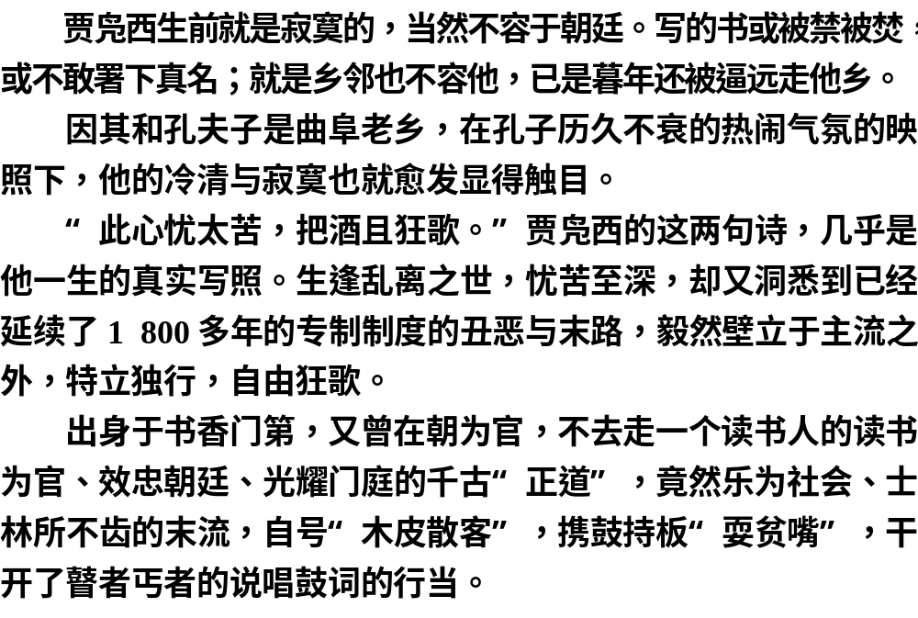
一
1
2
3
二
4
5
6

Slide 14
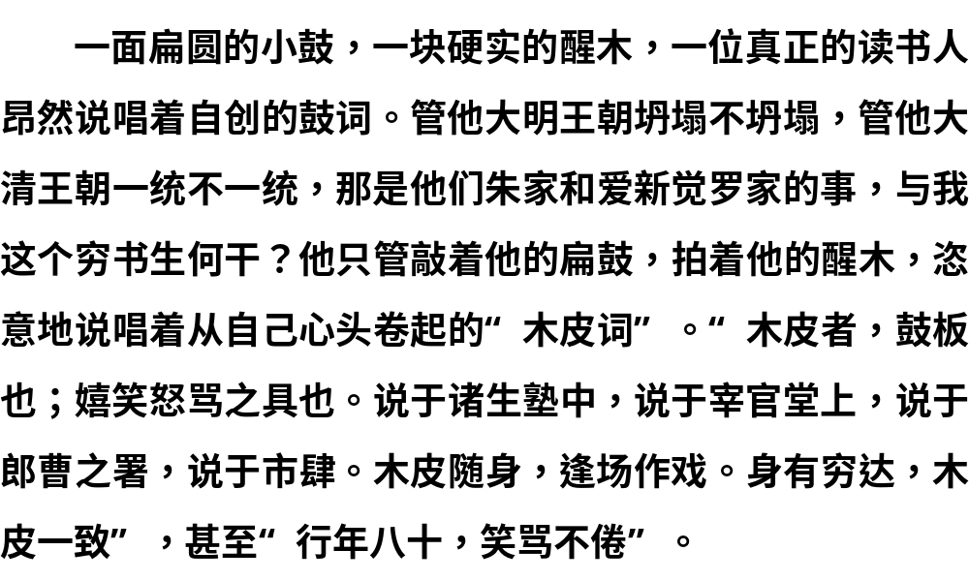
一
1
2
3
二
4
5
6

Slide 15
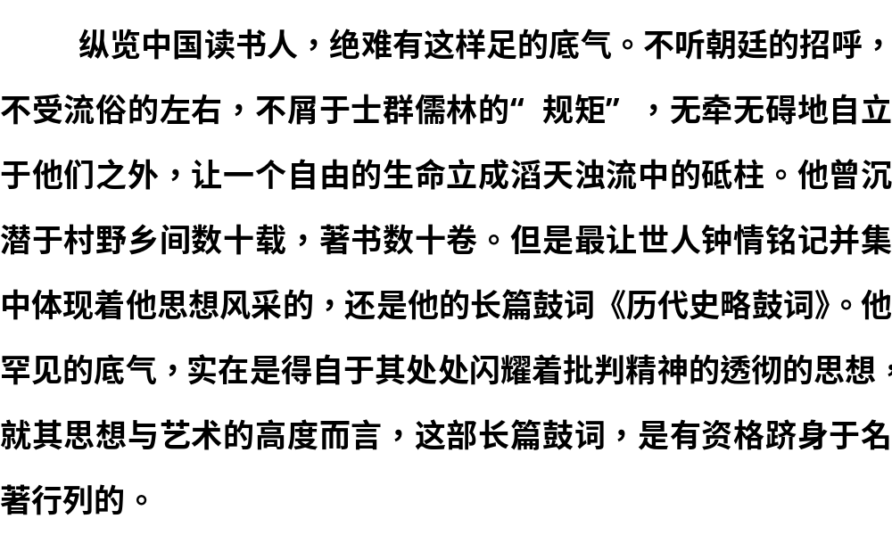
一
1
2
3
二
4
5
6

Slide 16
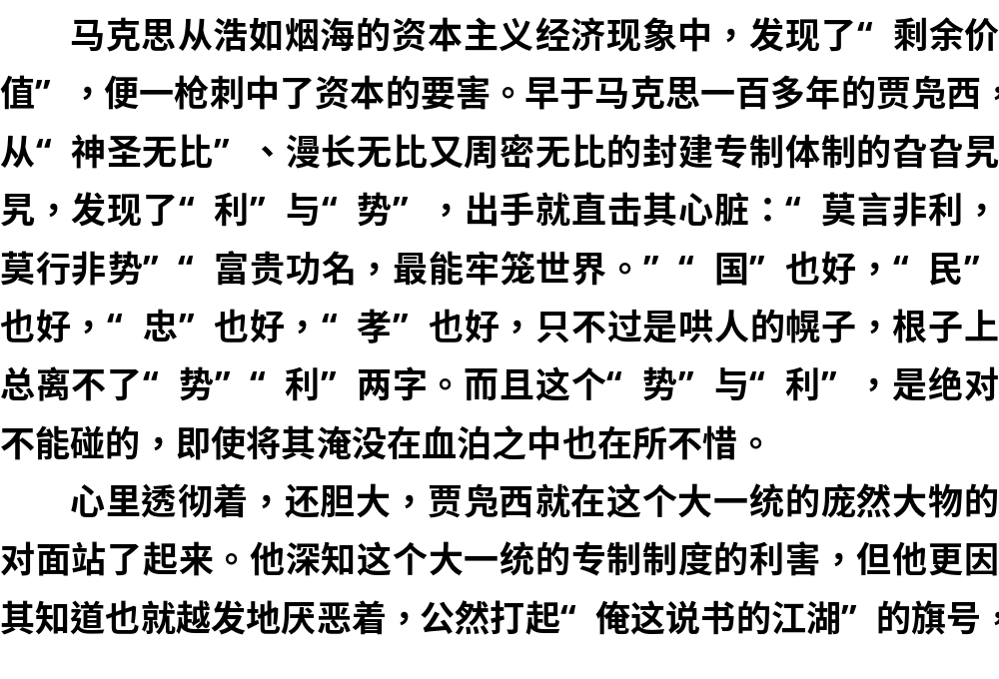
一
1
2
3
二
4
5
6

Slide 17
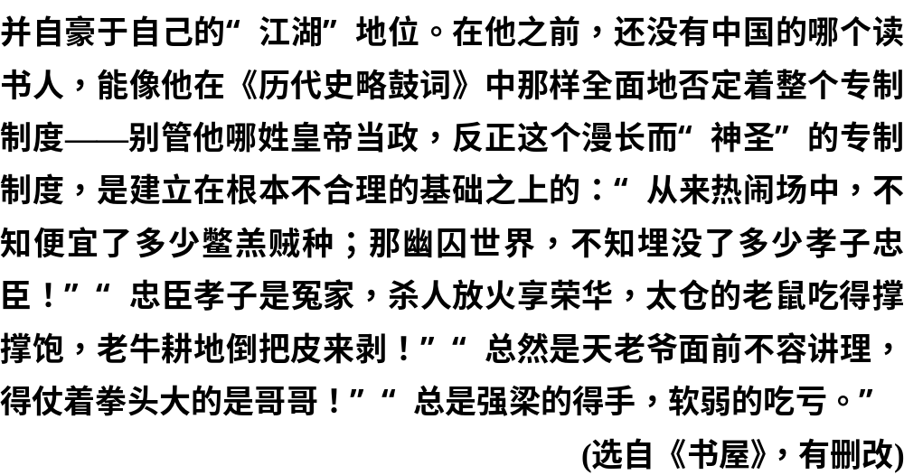
一
1
2
3
二
4
5
6

Slide 18
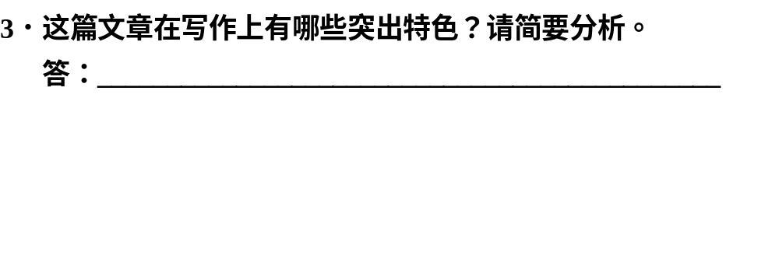
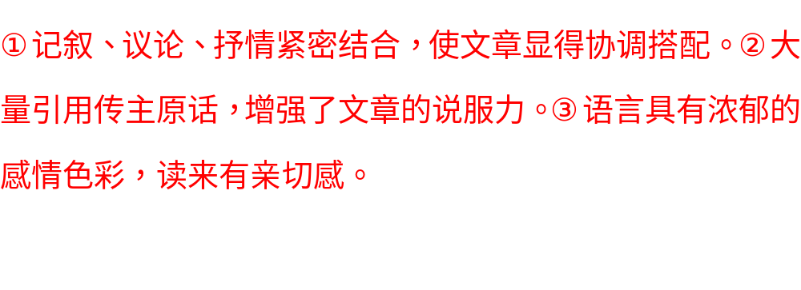
一
1
2
3
二
4
5
6
答案

Slide 19
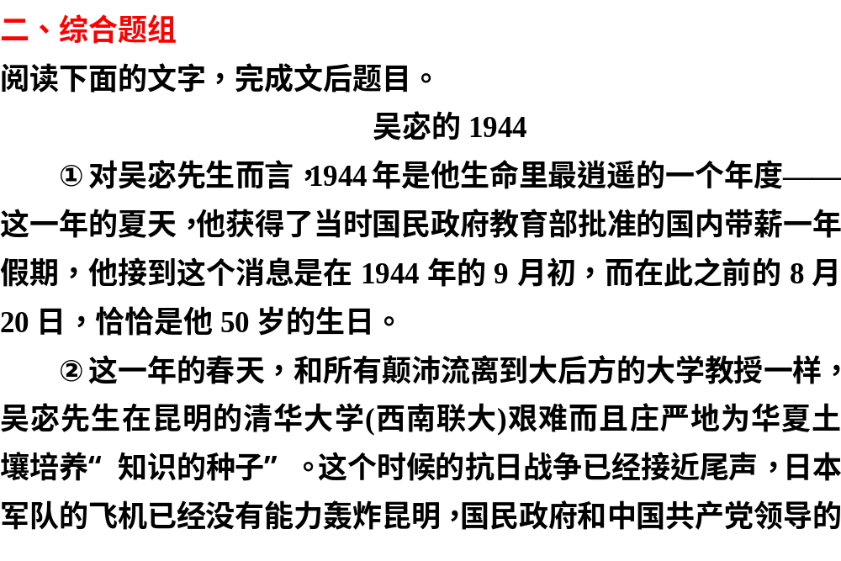
一
1
2
3
二
4
5
6

Slide 20
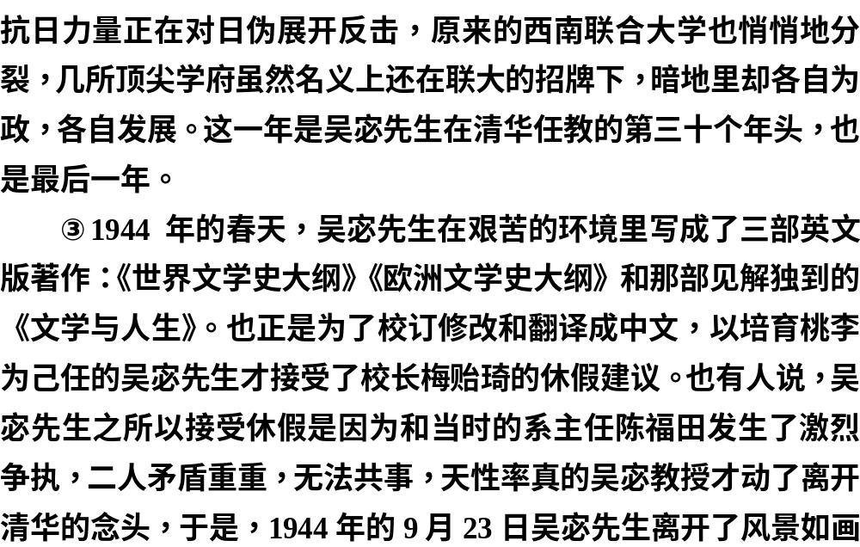
一
1
2
3
二
4
5
6

Slide 21
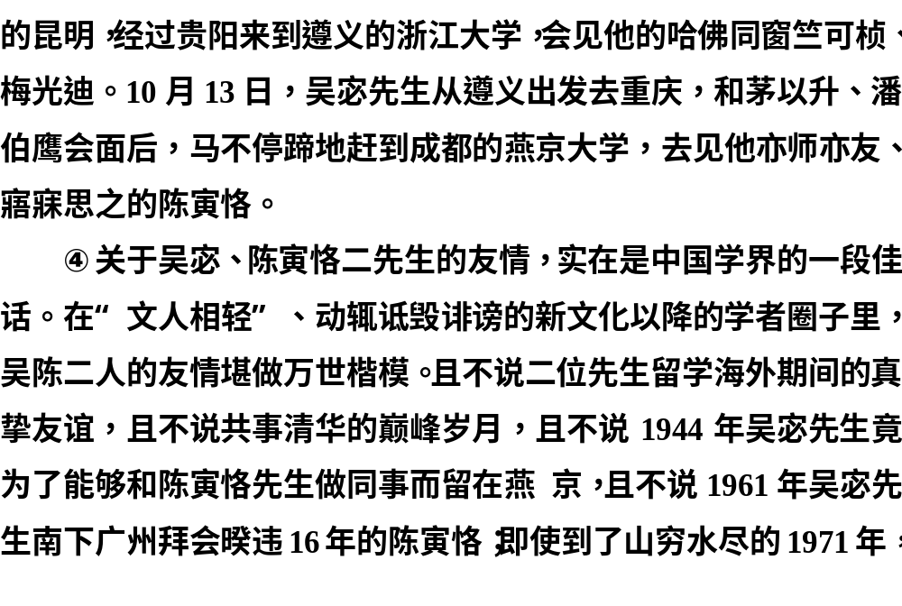
一
1
2
3
二
4
5
6

Slide 22
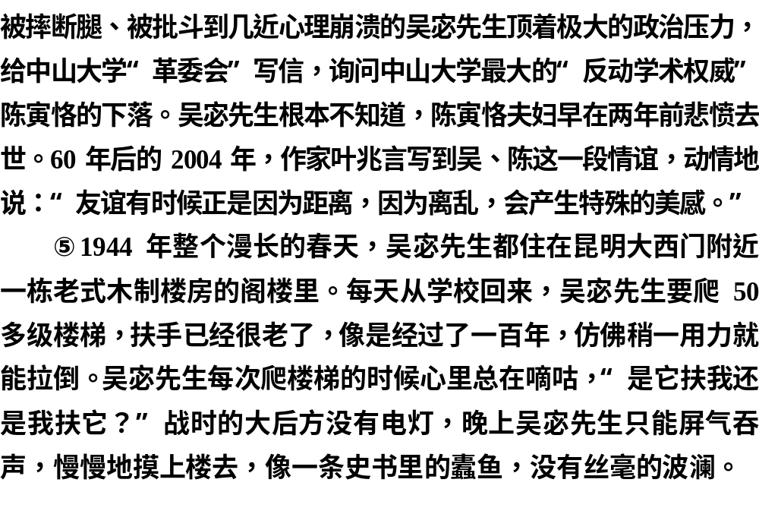
一
1
2
3
二
4
5
6

Slide 23
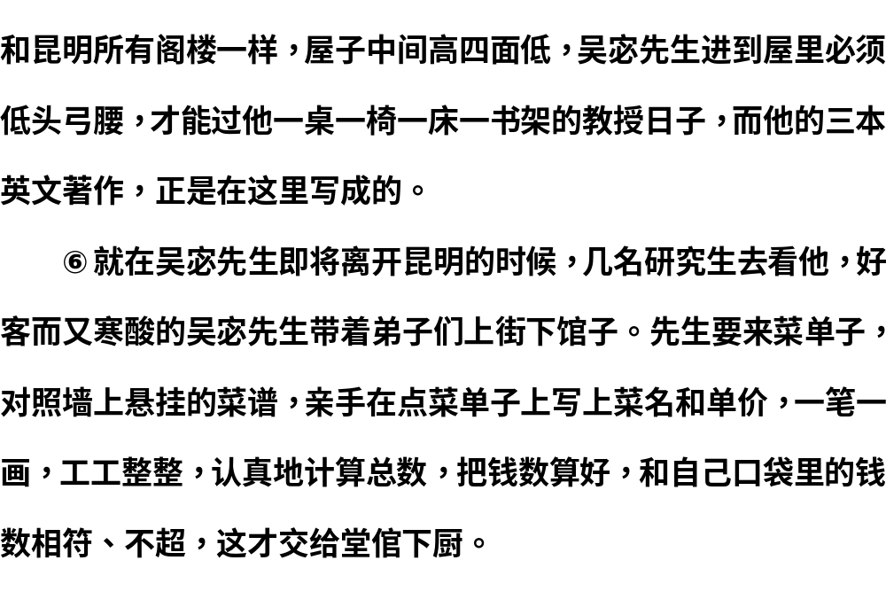
一
1
2
3
二
4
5
6

Slide 24
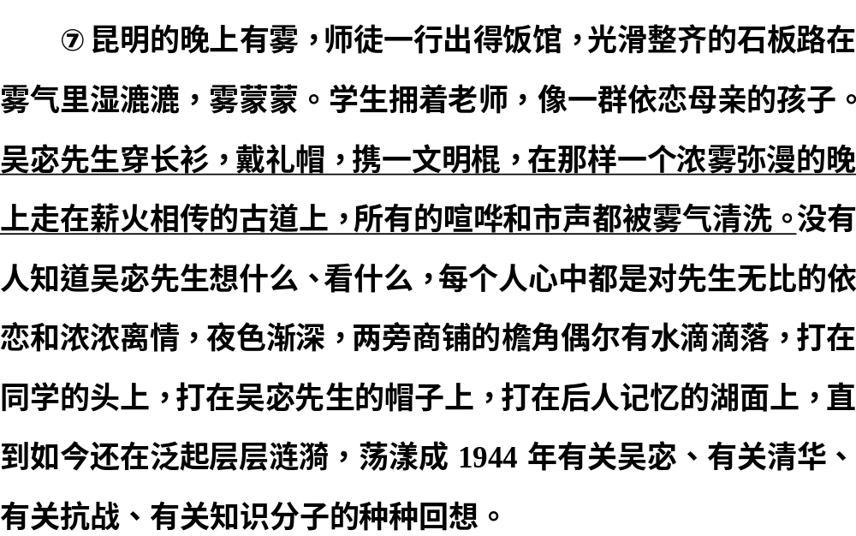
一
1
2
3
二
4
5
6

Slide 25
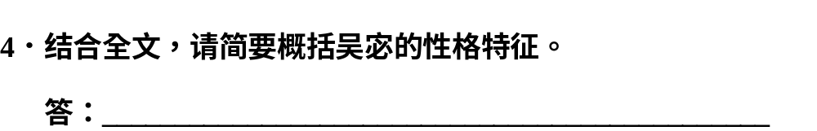
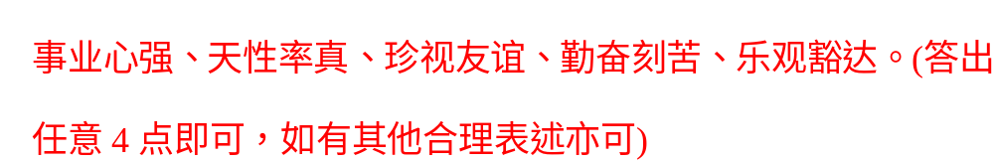
一
1
2
3
二
4
5
6
答案

Slide 26
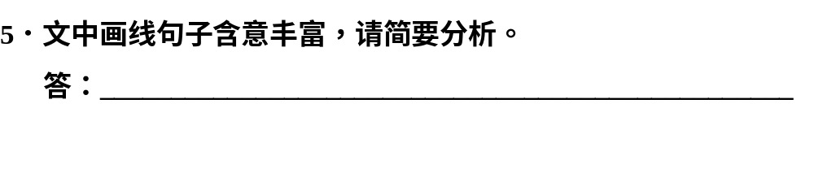
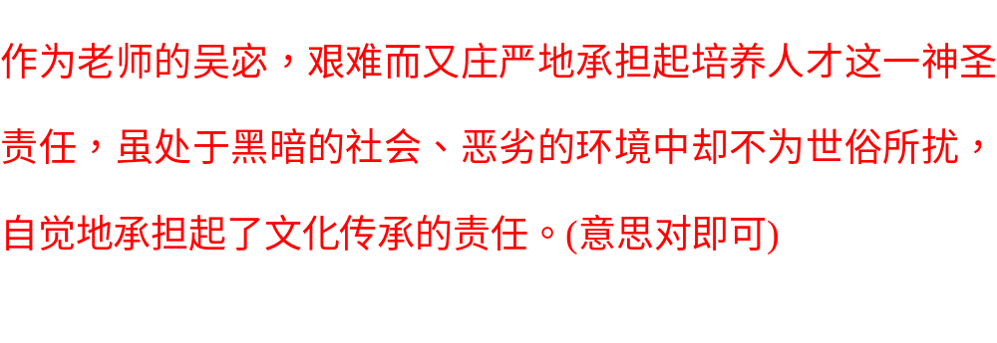
一
1
2
3
二
4
5
6
答案

Slide 27
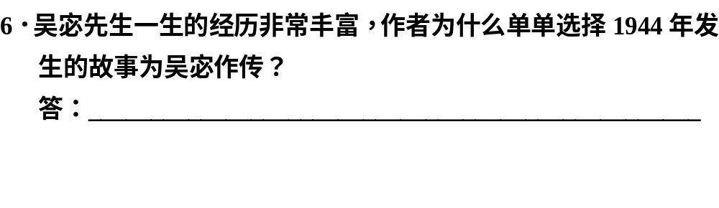
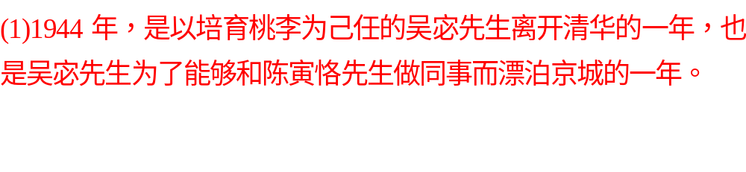
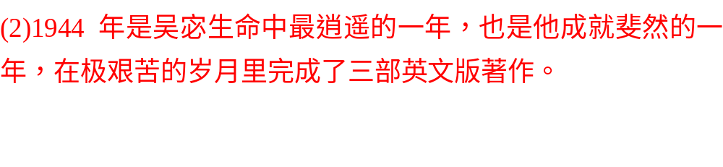
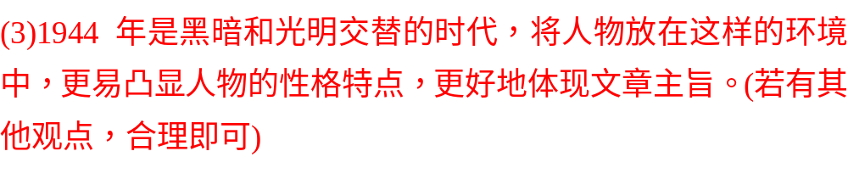
一
1
2
3
二
4
5
6
答案

